Slide 1
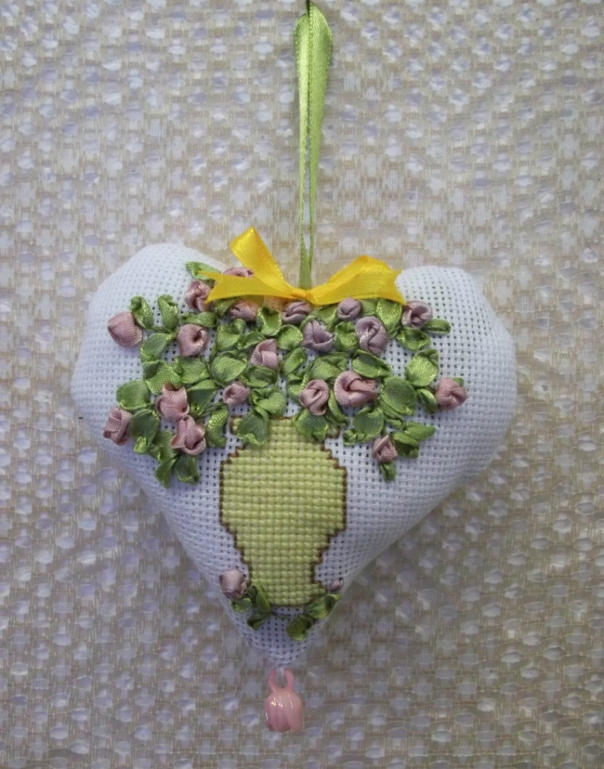
Мастер-класс Подушечка-сердечко ,
вышитое в смешенной технике.
(Крест простой и вышивка лентами)
Автор мастер-класса:
Коровина
Наталья Николаевна
Педагог дополнительного образования
МОУ НОШ №11
г. Чебаркуль
2011-2012 учебный год

Slide 2
Канва 28 х 24 см.
Ленты розовые -1,5м., зеленые- 2,0м. и желтые-0.25м.
Нитки мулине зеленого, желтого , светло-коричневого цвета.
Черная копирка.
Иглы для лент и ниток.
Ножницы.
Клей Титан.
Картон.
Пластиковое или металлическое украшение, можно как альтернативу использовать большие бусины.
Необходимые
материалы и инструменты.

Slide 3
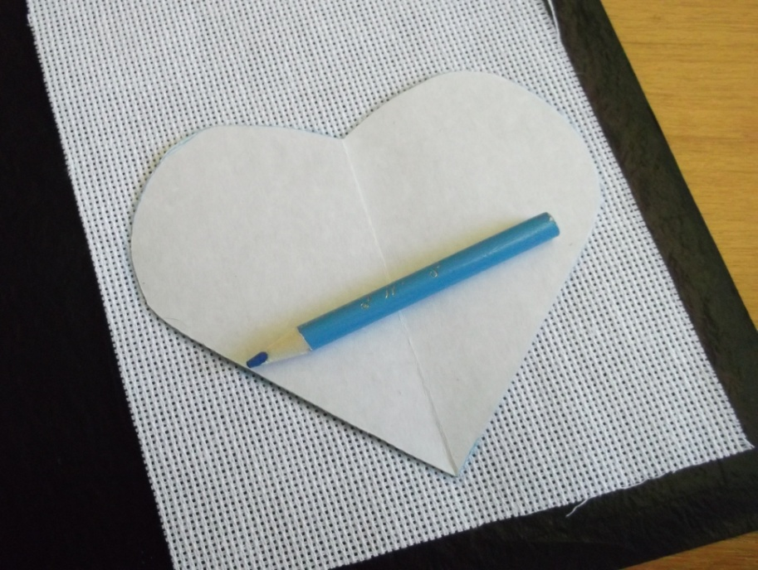
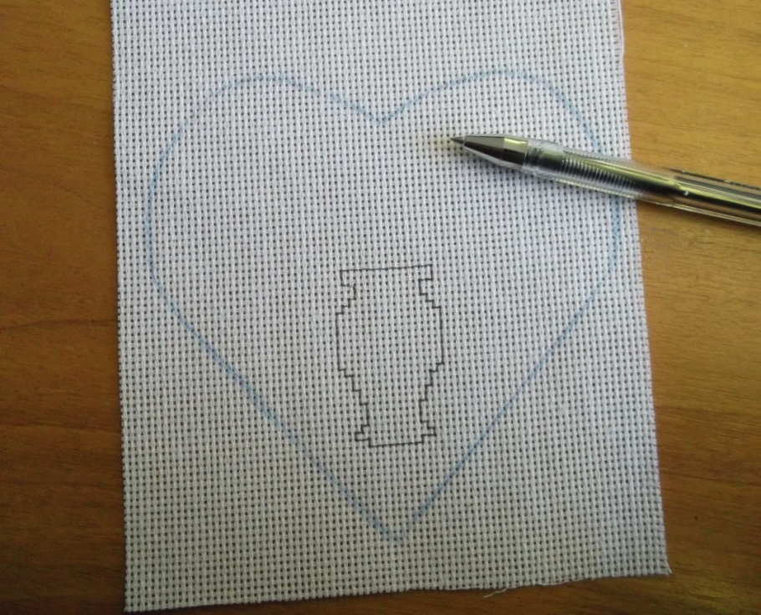
Вырезаем из картона сердечко.
Отрезаем канву размером 28х14 см.
Складываем: лист копирки, красящейся стороной вверх, нижнюю часть канвы, картонное сердечко и обводим меловым карандашом. У вас получится 2 линии, с лицевой стороны и с изнанки.
4. В нижней части сердечка рисуем горшочек или вазу как в этом варианте.

Slide 4
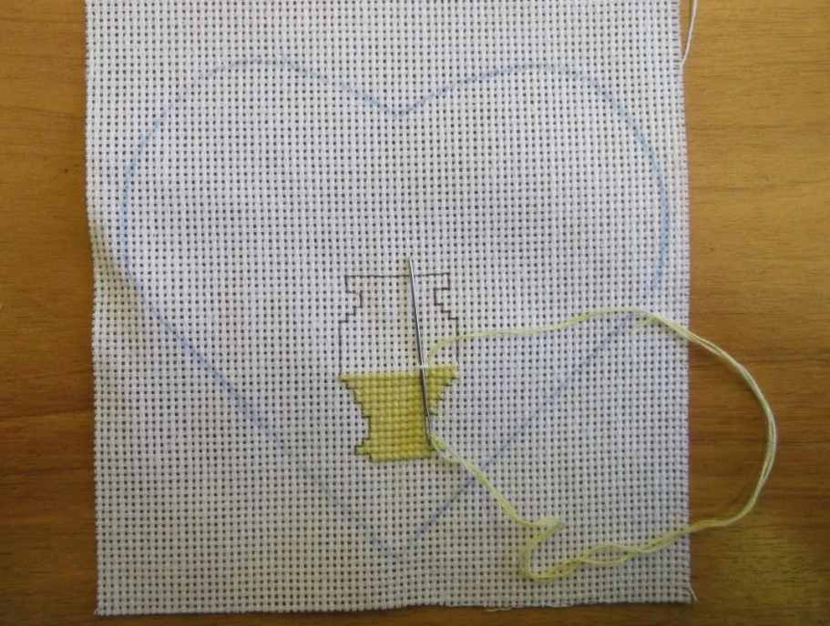
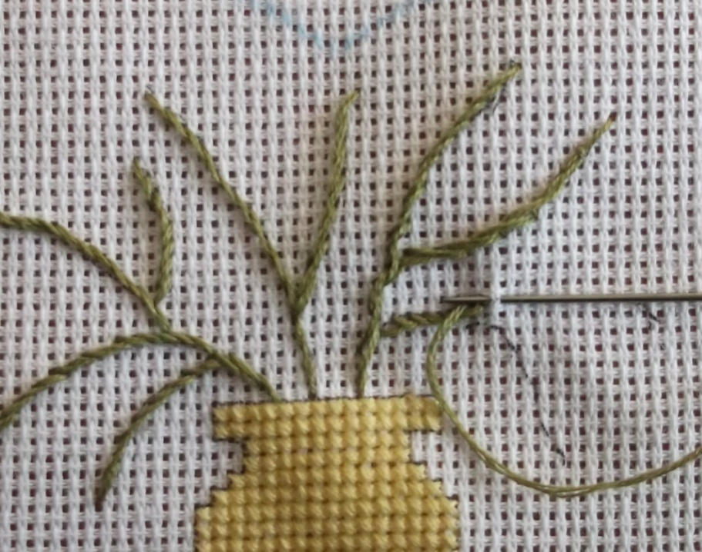
5. Вышиваем вазу швом «крест простой» желтыми нитками.
6. Рисуем веточки и вышиваем стебельчатым швом зелеными нитками.

Slide 5
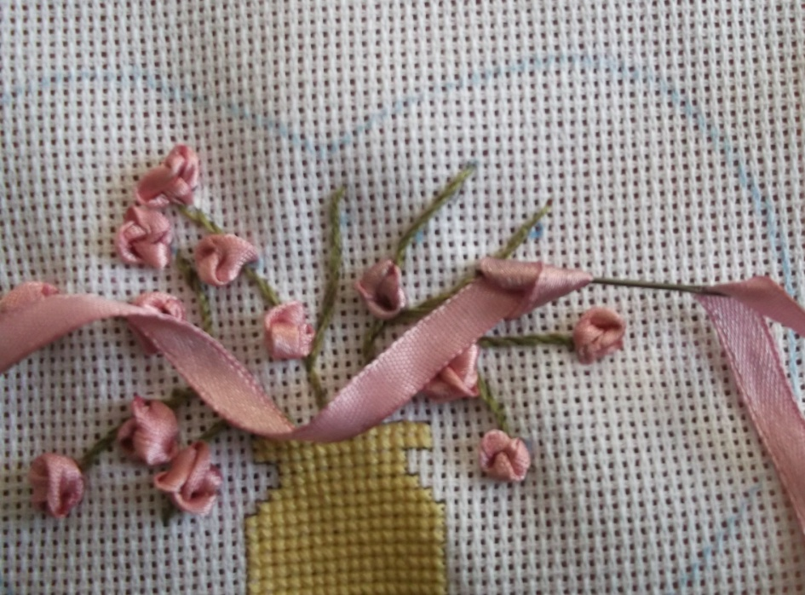
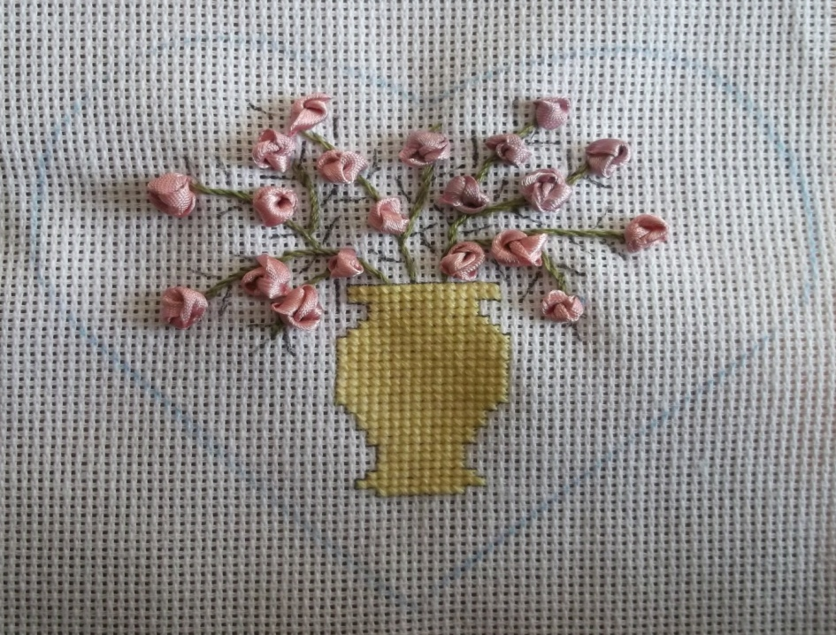
7.Розовой лентой вышиваем
французские узелки.
8. Намечаем
черной гелиевой ручкой листочки.

Slide 6
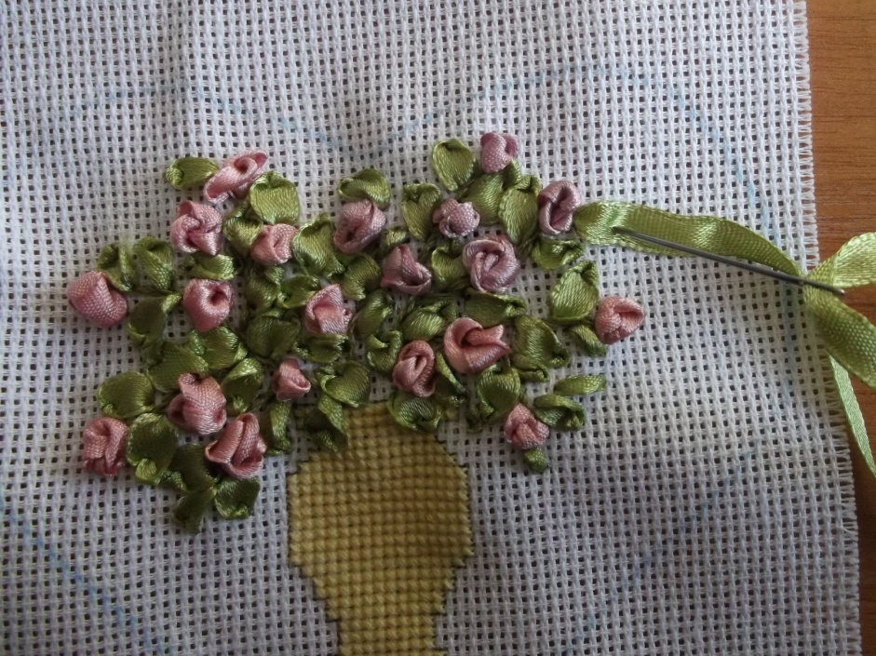
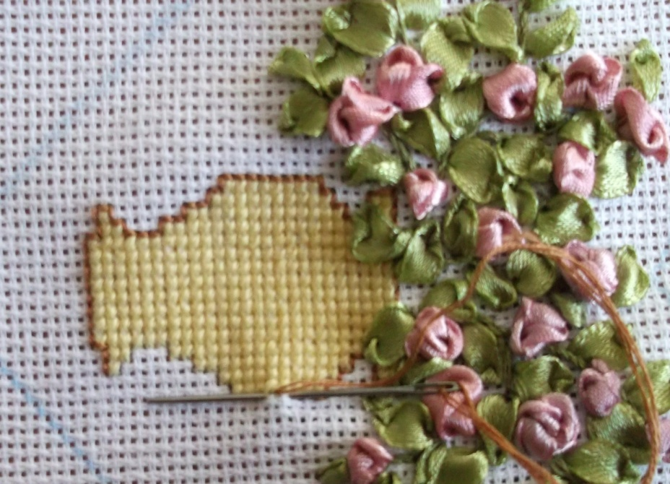
9. Вышиваем листочки простым ленточным стежком .
Размер листочков
0,5 мм.
10. Обшиваем вазу
швом «назад иголку»
светло - коричневой ниткой.

Slide 7
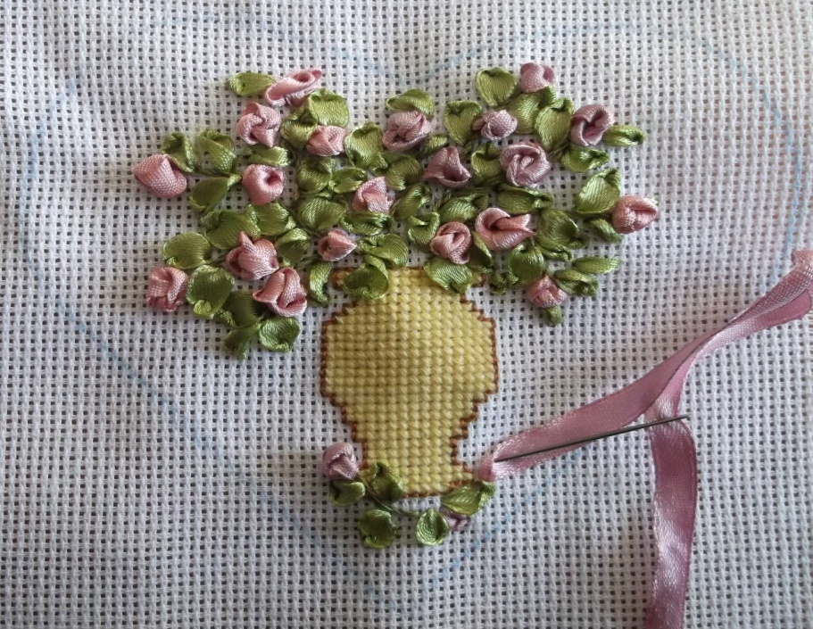
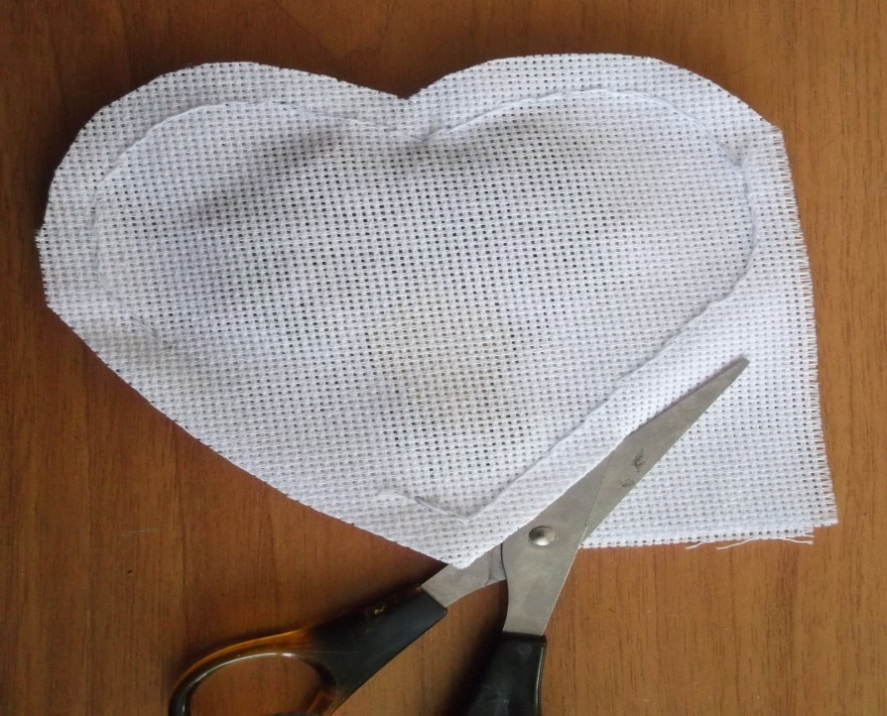
11. В нижней части работы рисуем маленькую веточку и вышиваем вышеописанным способом. Также вышиваем отдельно лежащие листочки и лепесток розы.
12. Складываем канву пополам, готовой вышивкой внутрь.
13. Сшиваем сердечко белыми нитками от стрелки до стрелки. Оставляем отверстие для набивки.

Slide 8
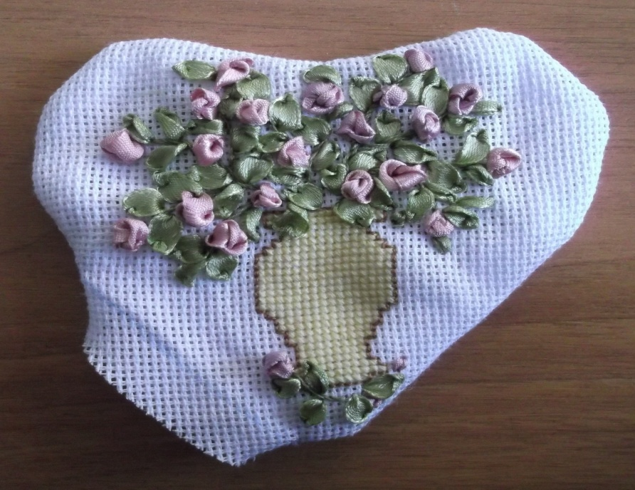
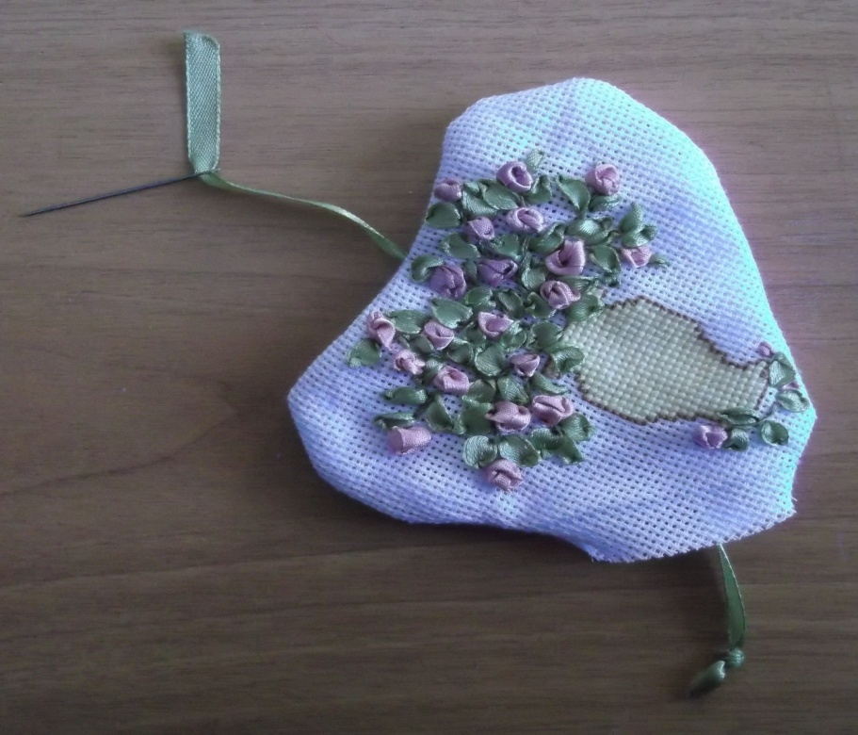
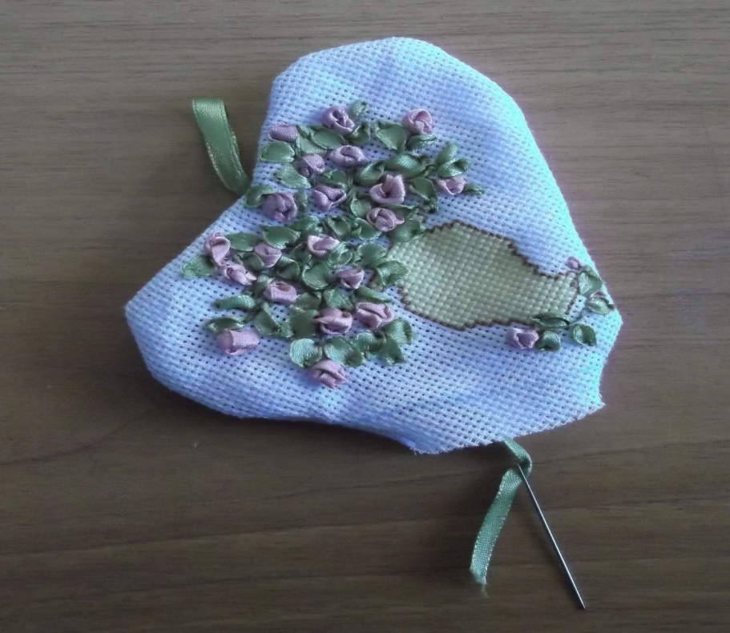
14. Выворачиваем сердечко.
15. Берем кусочек ленты длиной 25 см. На одном конце завязываем узелок . Вставляем иглу с лентой вовнутрь ,в середину верхней части. Затем выводим иглу обратно, оставляя сверху петлю из ленты. 16.На втором конце ленты завязываем узел.

Slide 9
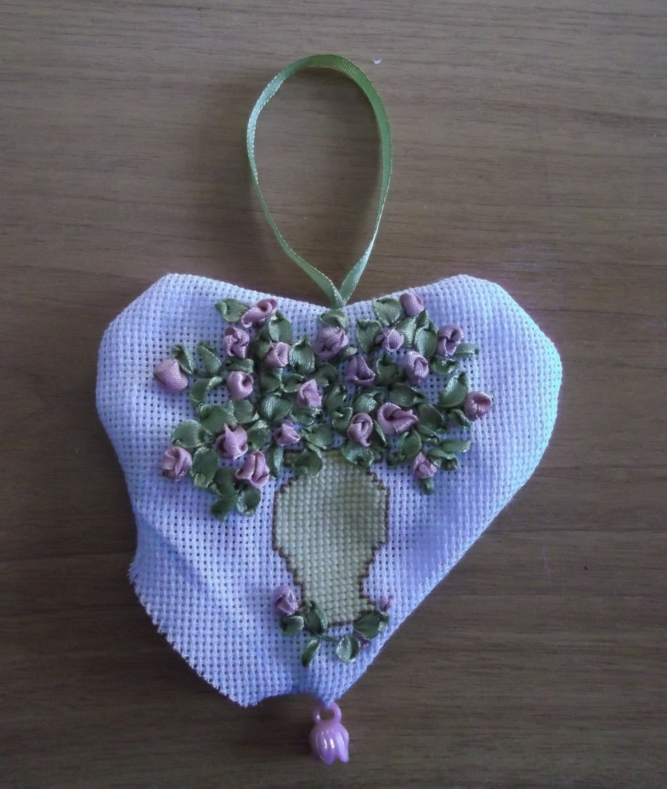
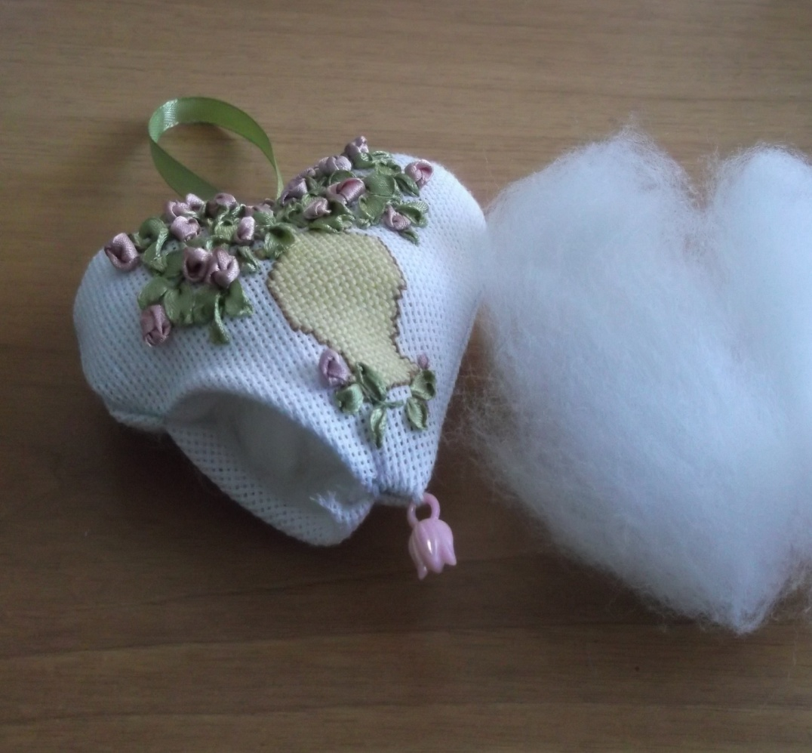
17. Снизу сердечка пришиваем украшение.
18. Набиваем сердечко синтепоном.

Slide 10
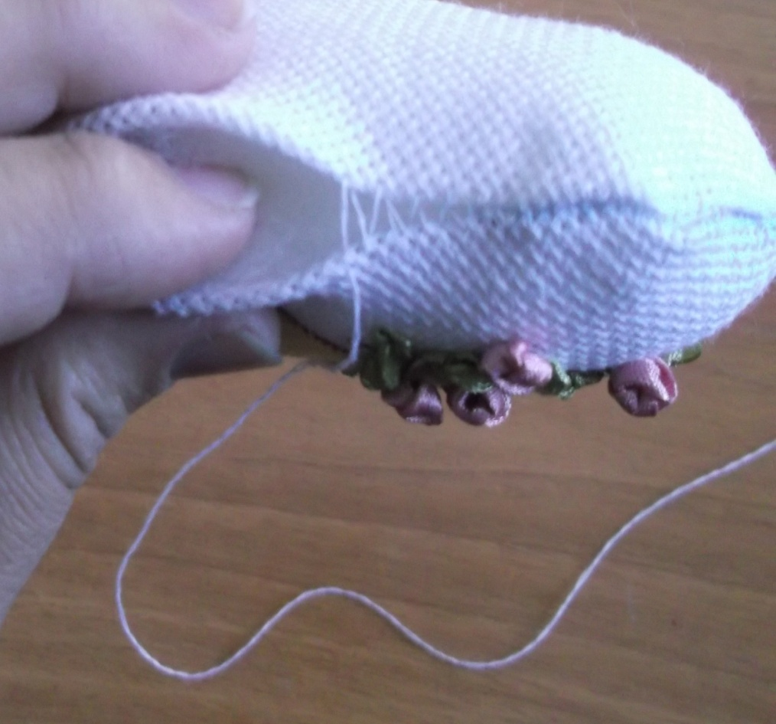
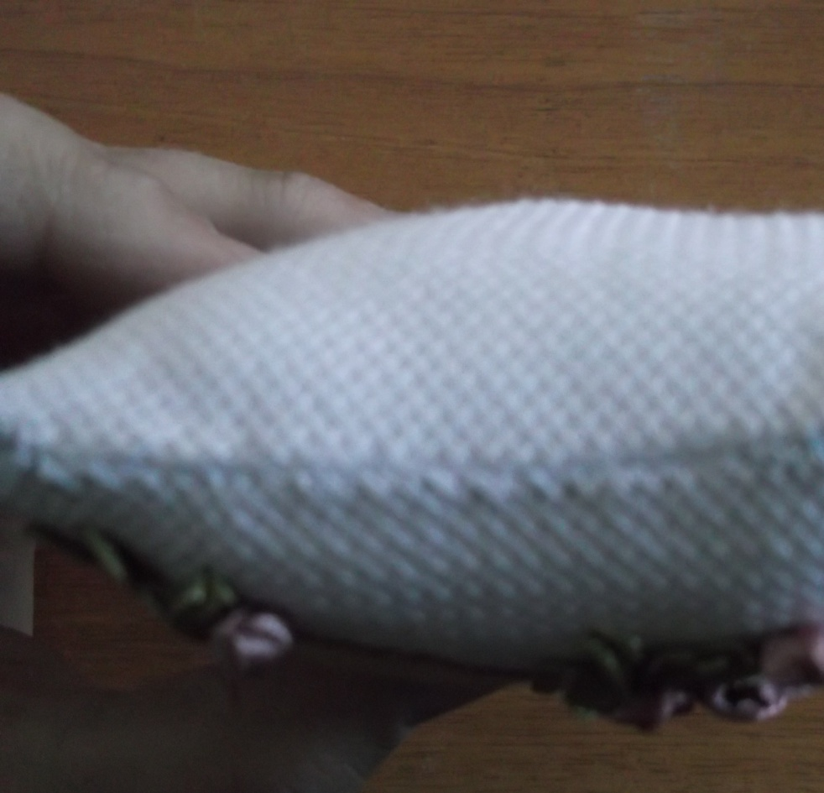
19. Зашиваем отверстие потайным швом.

Slide 11
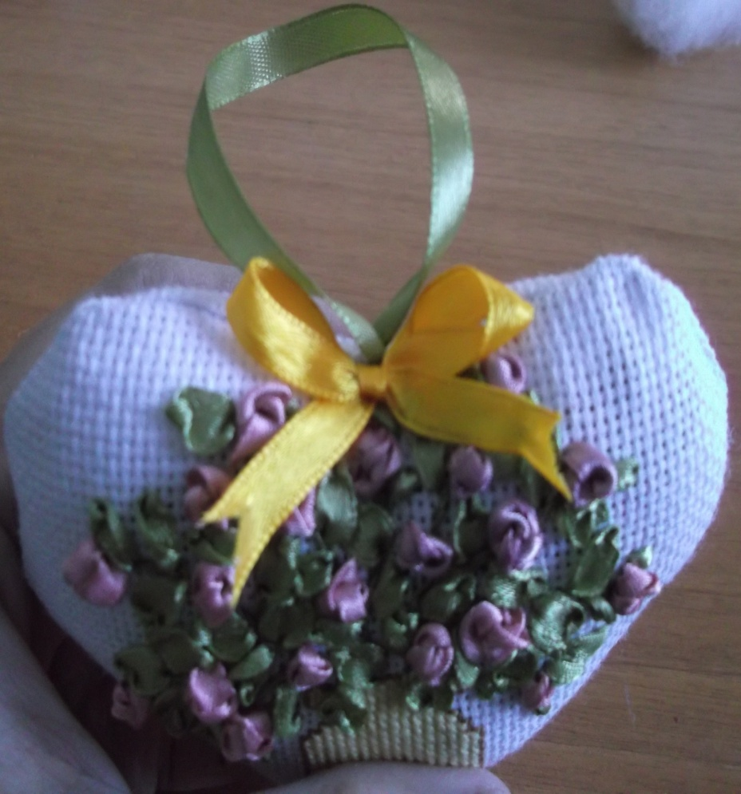
20. Возле петельки приклеиваем желтый бантик.
21. Подушечка-сердечко готово! Ура!

Slide 12
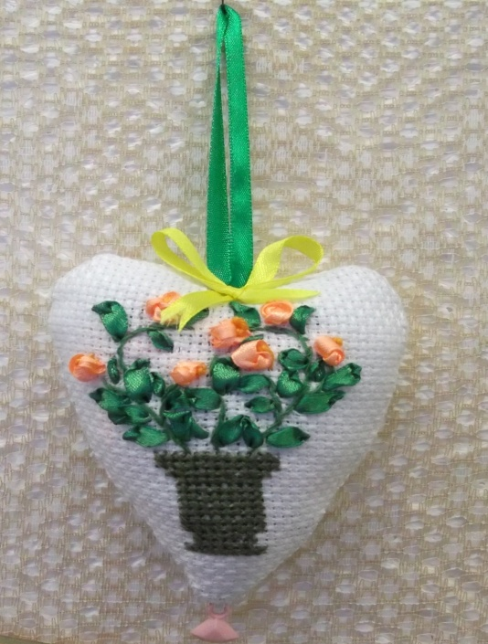
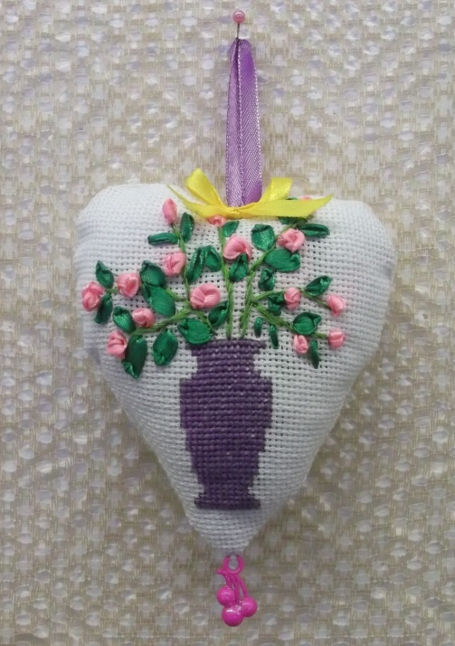
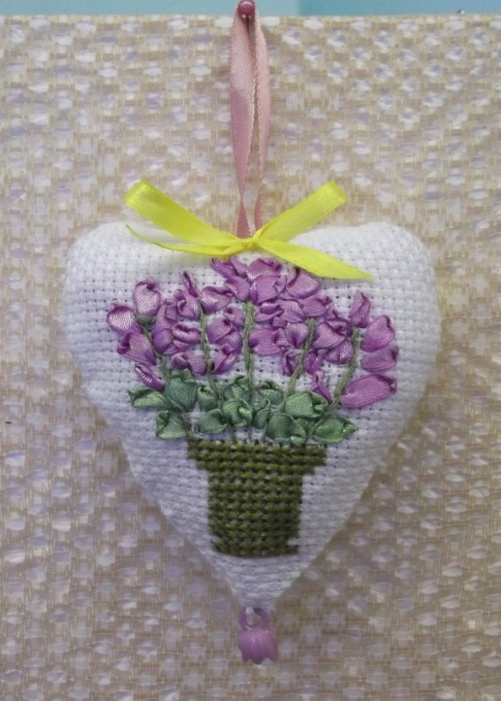
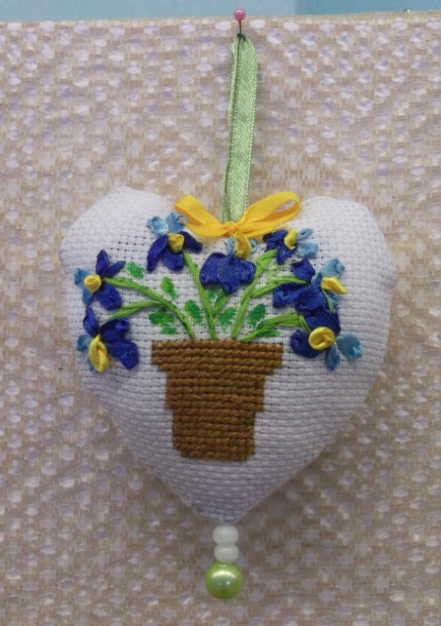
Работы девочек
1-4 классов.

Slide 13
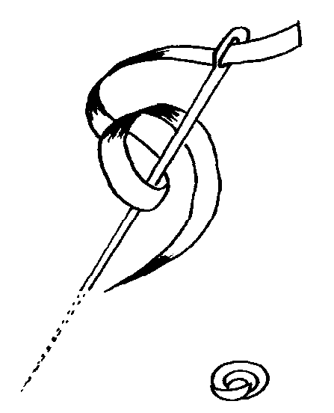
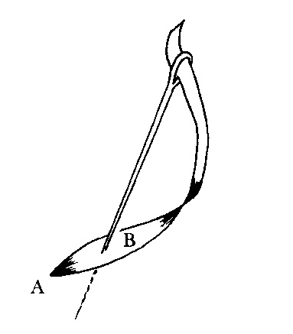
Схемы стежков и швов
1. Протяните ленту через ткань в точке А, направляя иглу от ткани.
2. Оберните ленту вокруг иглы один раз, вертикально воткните иглу в ткань в точке В, как можно ближе к А.
З. Протяните иглу через обернутую вокруг нее ленту, чтобы лента образовала плотное, но не слишком тугое кольцо.
4. Выведите иглу наизнанку ткани. (Проверьте натяжение ленты перед тем, как выводить иглу наизнанку — благодаря этому французские узелки будут иметь одинаковые размеры.)
Французские узелки
В А
1. Протяните ленту через ткань в точке А. Возможно, вам понадобится провести стволом иголки по всей длине ленты, чтобы расправить ее на ткани.
2. Воткните кончик иглы между краями ленты, на расстоянии 8—10 мм от начала стежка, в точке В.
З. Осторожно протащите иглу через ленту и ткань, продолжайте тянуть дальше, пока края ленты не завернутся, и не получится аккуратный уголок, похожий на край лепестка.
4. Переместитесь в начало следующего стежка или закрепите нитку.
Примечание. Заканчивая формировать стежок, старайтесь не затягивать ленту слишком туго, иначе она свернется и весь эффект будет потерян. Следует придерживать ленту большим пальцем или ногтем, протягивая ее через ленту и ткань.
Такие стежки легко видоизменять, регулируя их длину и натяжение ленты перед введением в ленту иглы.
Простой ленточный стежок

Slide 14
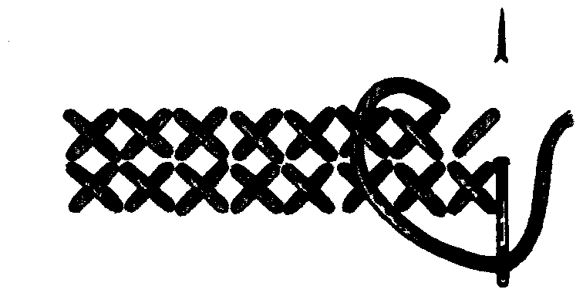
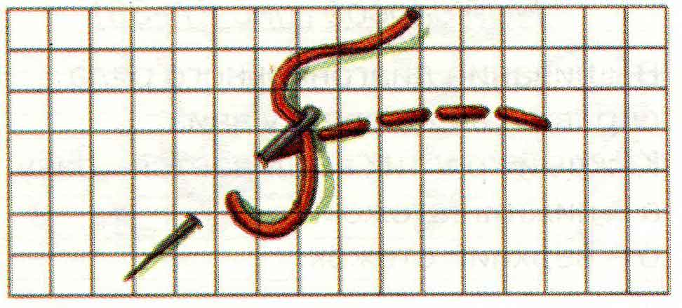
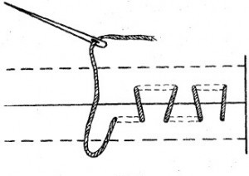
Схема шва
«крест простой»
Схема шва
«назад иголку»
Схема
потайного шва.

Slide 15
Источники информации
Идея взята из журнала «Вышиваю крестиком», 2008г. №8, стр.26 ,но полностью адаптирована для вышивки лентами. Фотографии и разъяснения автора презентации
Коровиной Натальи Николаевны
Х. Дафтер., «ФАНТАЗИИ ИЗ ШЁЛКОВЫХ ЛЕНТОЧЕК», изд-во «Контэнт», г.Чебоксары, 2007г. – схемы выполнения простого ленточного стежка и французских узелков.
http://www.0lik.ru/textures/69616-fony-s-serdechkami.html
прозрачный фон с сердечками.
http://grandwallpapers.net/photo/ocharovanie-lubvi/
фон первого слайда
http://www.100sp.ru/good.php?gid=3733510
фон остальных слайдов
http://vse-sama.ru/vyshivanie-krestikom-tehnika/vspomogatelnye-shvy.html
шов «назад иголку»
http://maminovse.ru/tildovskij-letyashhij-kotik.html-
схема потайного шва

